Slide 1

Transformando sospechas en decisiones con Machine Learning:
Predicción de fraude en reclamos de seguros
Grupo # 4
Miguel Briones, Jemima Moreira, Juan Carlos Palacios y Emilio Quimis

Slide 2

En el año 2023, una aseguradora de autos en Colombia detectó:
24.300
62 mill
$2.552
Casos registrados
Monto total reclamado
Monto promedio por caso de fraude
Fuente: https://www.elcolombiano.com/negocios/fraude-en-seguros-de-autos-y-salud-aumenta-colombia-soat-cuales-son-las-regiones-afectadas-KH25442998
Notes:
En el año 2023, una aseguradora de Colombia registró más de 24.000 fraudes, sumando pérdidas de más de 62 millones de dólares.
Si pensamos que cada fraude costó más de $2.500 en promedio...

Slide 3
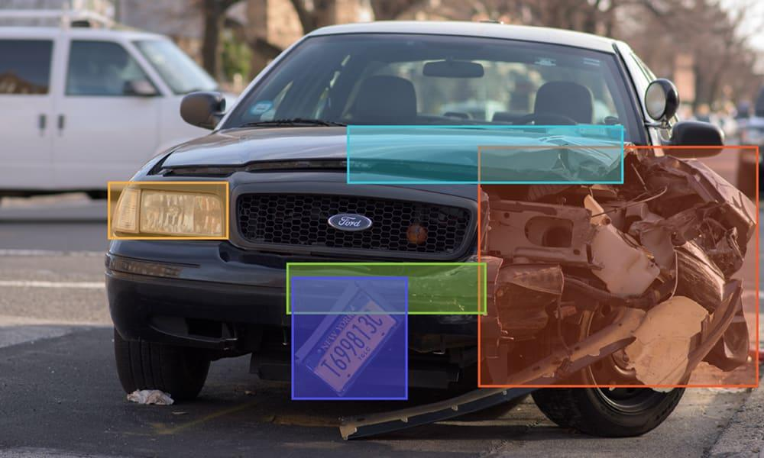
¿Cómo podemos anticiparnos a estos eventos antes de que ocurran?
Notes:
“Imaginemos que en lugar de enterarnos del fraude después de que ocurra… pudiéramos anticiparnos.
¿Qué pasaría si tuviéramos un sistema que, antes de procesar una reclamación, nos alertara de señales sospechosas?
Esto no solo podría ahorrar millones, también proteger la reputación de la aseguradora.
Hoy venimos a mostrarles que esa solución ya es posible, y la hemos desarrollado con datos reales del negocio.” 👇

Slide 4





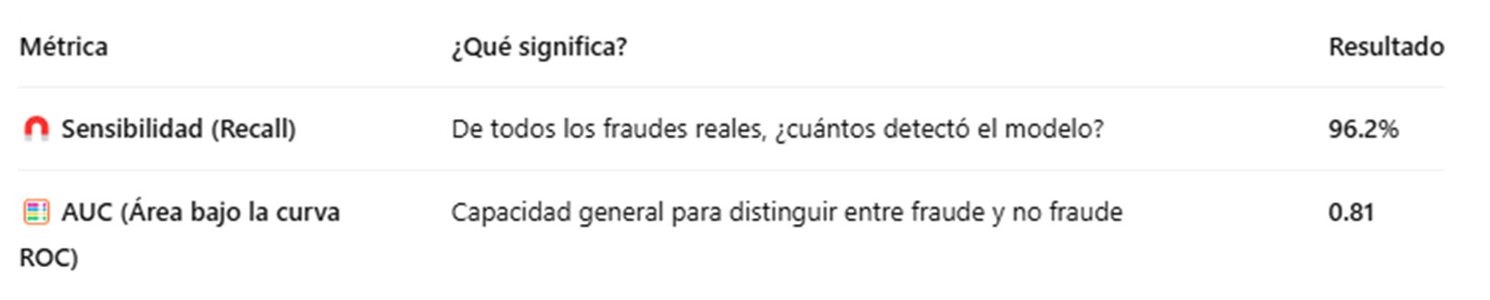
NUESTRA SOLUCIÓN:
Un modelo de machine learning entrenado para detectar reclamaciones sospechosas
¿Qué hace el modelo?
Evalúa automáticamente cada caso y asigna un puntaje de riesgo de fraude (1 | 0).
Nuestra solución permite priorizar reclamos sospechosos, reduciendo pérdidas y agilizando la revisión
Notes:
Con base en este puntaje, la aseguradora puede:
Enviar los casos más riesgosos a revisión manual.
Agilizar los casos con bajo riesgo, mejorando la eficiencia operativa.

Slide 5
Metodología Utilizada
Análisis exploratorio del dataset
Limpieza de Datos
Feature Transformation
Preprocesamiento y codificación de variables
Interpretabilidad (SHAP)
Selección de modelos
Manejo de Desbalance
Data Splitting
Iterar
Implementación en el negocio

Slide 6
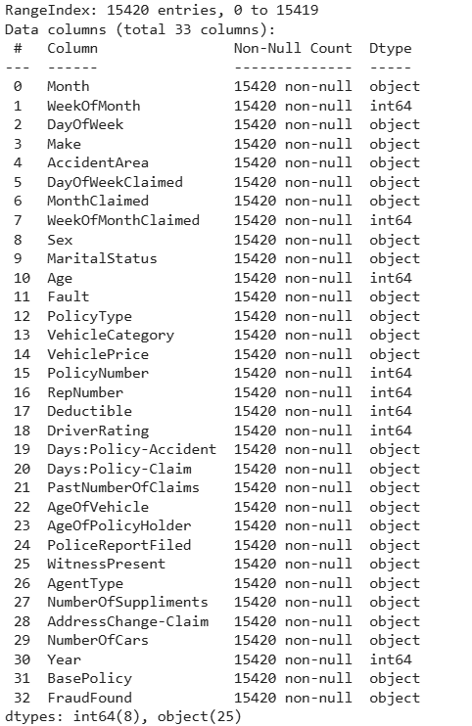
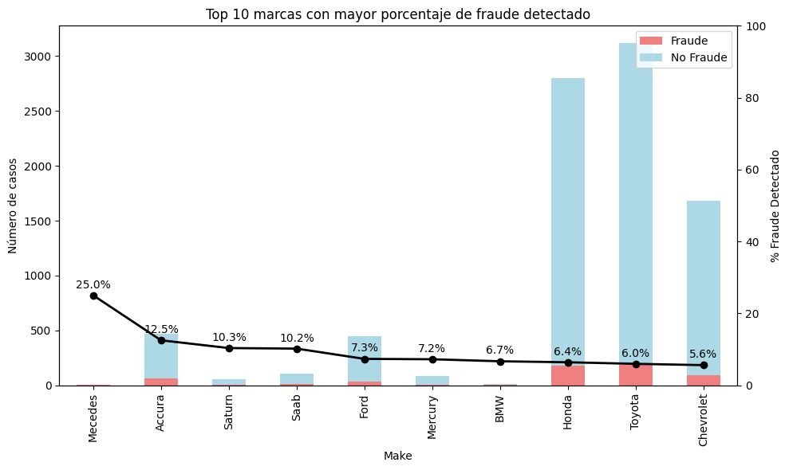
Análisis Exploratorio
15,420
registros
33
variables
6%
Casos de Fraude
25 categóricas
8 numéricas

Slide 7
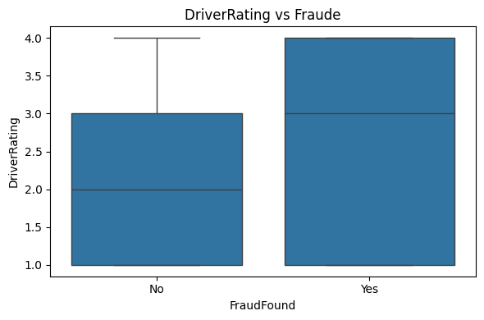
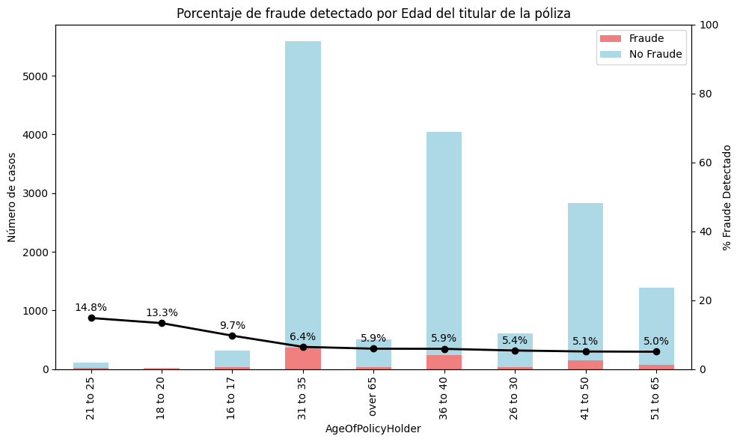
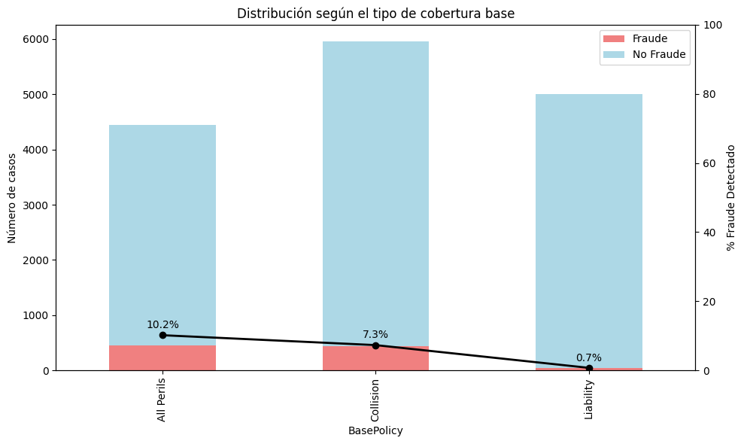
Análisis Exploratorio

Slide 8
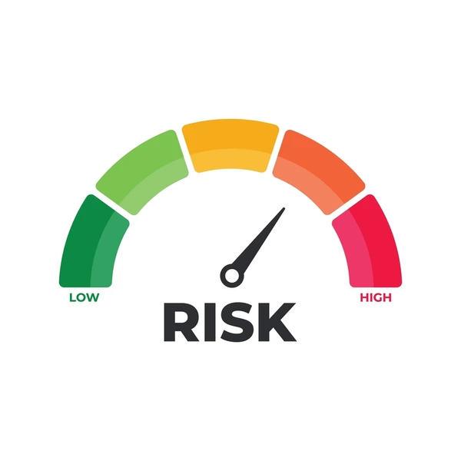
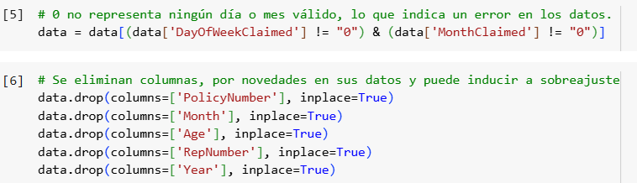


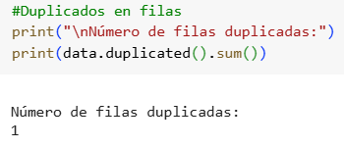
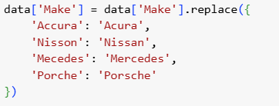


Procesamiento de Datos
Limpieza
Feature transformation
Retraso de reclamación
Perfil de alto riesgo
Solo joven
Conductores con baja calificación y muchos reclamos previos
¡No hubieron valores nulos!
0 imputaciones
Vehículo caro
Reclamo de fin de semana
¡5 Nuevas Variables!

Slide 9
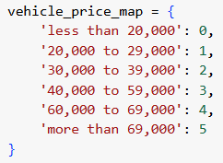
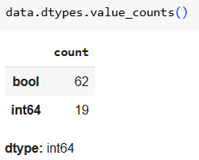
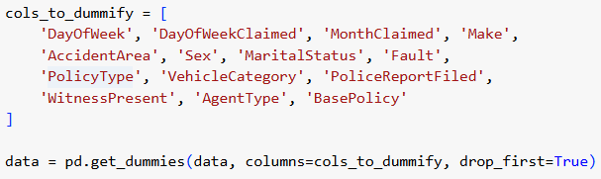
Procesamiento de Datos
Codificación de variables
Data Splitting
Codificación ordinal
8 Variables se asignaron valores numéricos a categorías que tienen un orden lógico
Tamaños de los conjuntos:
Entrenamiento: 9249 muestras (60.0%)
Validación: 3083 muestras (20.0%)
Prueba: 3083 muestras (20.0%)
Ejemplo
Codificación Binaria
Codificación one-hot (One-Hot Encoding).

Slide 10


Procesamiento de Datos
Data Splitting
Manejo de Desbalance
Distribución de clases original en el conjunto de entrenamiento:
({0: 8695 | 1: 554})
Tamaños de los conjuntos:
Entrenamiento: 9249 muestras (60.0%)
Validación: 3083 muestras (20.0%)
Prueba: 3083 muestras (20.0%)
El AUC con class_weight (0.794) y undersampling (0.811) son razonables para el 6 % de positivos.
Sin embargo, el AUC extremo de SMOTE (0.995) sugiere posible sobreajuste o fuga de información entre folds.
Distribución de clases tras aplicar RandomUnderSampler:
({0: 554 | 1: 554})
Conclusión: El undersampling aleatorio fue implementado como un baseline controlado y validado por cross-validation estratificada. A pesar de su simplicidad, permitió mejorar la AUC frente al uso exclusivo de class_weight, sin comprometer la estructura real de los datos como podría ocurrir con SMOTE."

Slide 11
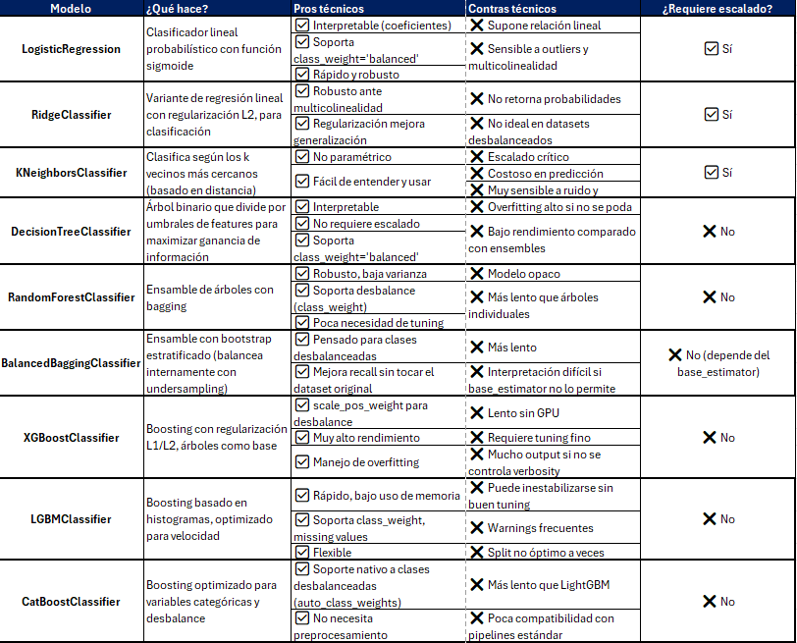
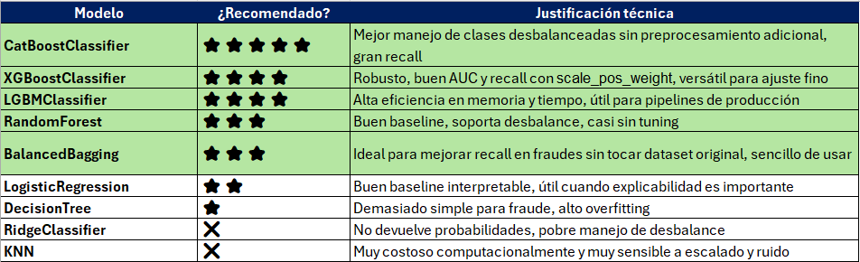
Selección del Modelo y Tuneo de Hiperparámetros
Investigación previa de los 9 modelos de clasificación a utilizar:
Para un sistema de detección de fraude, donde se busca alto recall en la clase positiva, se tomó en consideración las buenas prácticas, se seleccionaron 5 modelos

Slide 12
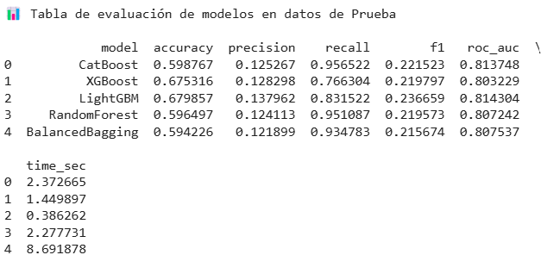
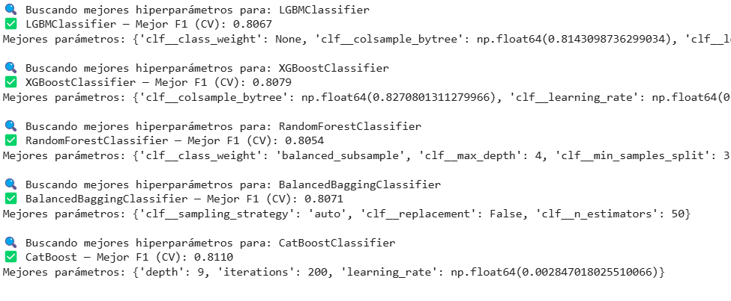
Selección del Modelo y Tuneo de Hiperparámetros
OBJETIVO CLAVE: detectar fraude (recall + AUC)
(Uso de RandomizedSearchCV) con validación cruzada estratificada (5 folds)
Model | ROC_AUC | RECALL
LGBMClassifier | 0.7967 | 0.9620
XGBoostClassifier | 0.8019 | 0.9457
RandomForestClassifier | 0.7978 | 0.9620
BalancedBaggingClassifier | 0.8075 | 0.9348
CatBoostClassifier | 0.8066 | 0.9620
CatBoost, RandomForest y BalancedBagging obtienen un recall >0.93, lo cual es excelente para evitar fraudes no detectados.
XGBoost y LightGBM están por debajo (aunque aún muy aceptables: ~0.76-0.83).

Slide 13
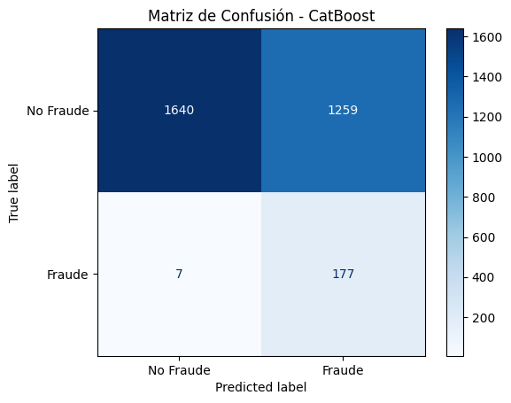

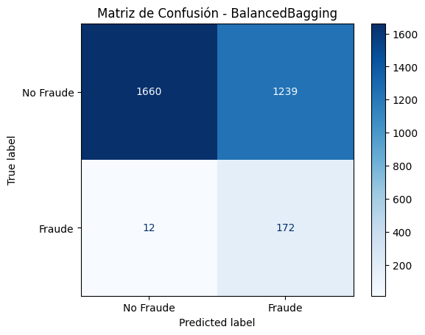
Selección del Modelo y Tuneo de Hiperparámetros
OBJETIVO CLAVE: detectar fraude (recall + AUC)
Model | ROC_AUC | RECALL
LGBMClassifier | 0.7967 | 0.9620
XGBoostClassifier | 0.8019 | 0.9457
RandomForestClassifier | 0.7978 | 0.9620
BalancedBaggingClassifier | 0.8075 | 0.9348
CatBoostClassifier | 0.8066 | 0.9620
Los 3 modelos detectan la mayoría de los fraudes, pero con muchos falsos positivos.

Slide 14
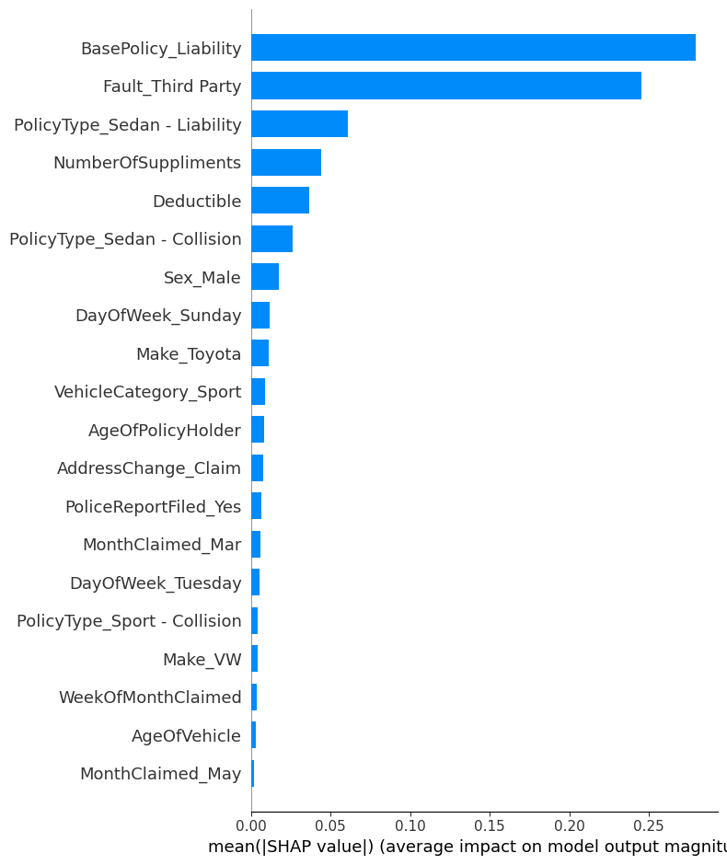
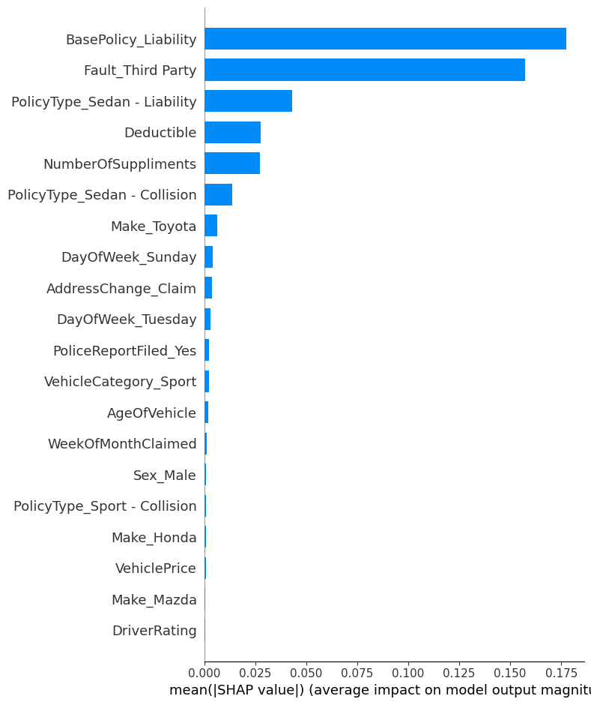
Interpretabilidad/Explicabilidad del Modelo
CatBoostClassifier
XGBoostClassifier
BalancedBaggingClassifier

Slide 15
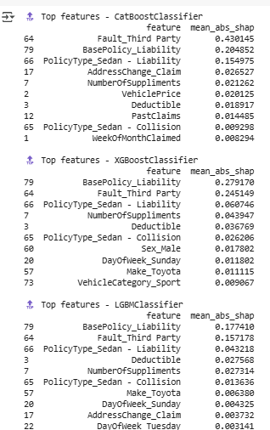
Interpretabilidad/Explicabilidad del Modelo
Se utilizó la librería SHAP (SHapley Additive exPlanations) para comprender la importancia de las variables en las predicciones de los 3 modelos XGBoost, LightGBM y CatBoost(el de mejor rendimiento).
Se generaron gráficos de resumen (summary plots) para visualizar tanto la importancia de las features como la dirección de su impacto en la predicción de fraude.
El alto valor predictivo de variables como Fault_Third Party y BasePolicy_Liability sugiere que el fraude puede estar más relacionado con la naturaleza del contrato y no tanto con el perfil personal.
Insight: La variable Fault_Third Party mostró ser una de las más importantes, con valores altos (cuando la culpa es del tercero) empujando la predicción hacia fraude.
La probabilidad de fraude predicha por CatBoost estuvo considerablemente más alejada del punto de decisión (el umbral) en la dirección de "no fraude" que las predicciones de XGBoost y LightGBM. Esto sugiere que CatBoost encontró características en esta reclamación que lo llevaron a una conclusión más firme de que no se trataba de un caso fraudulento.

Slide 16
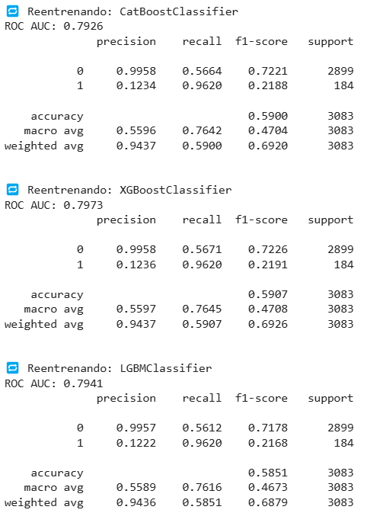
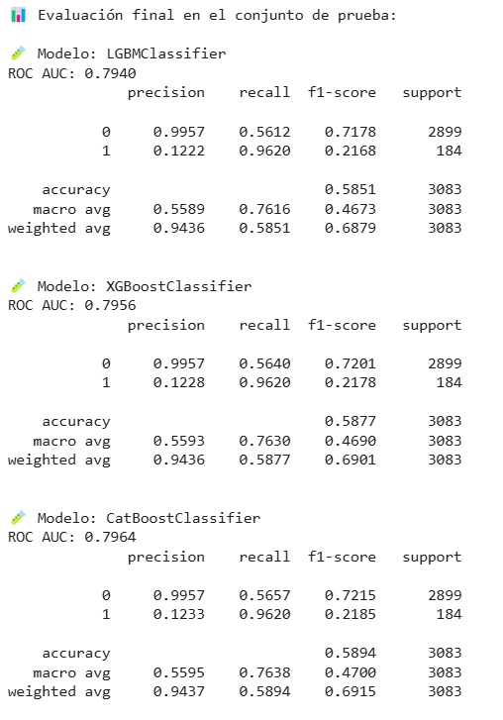
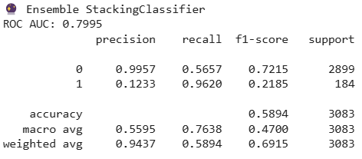
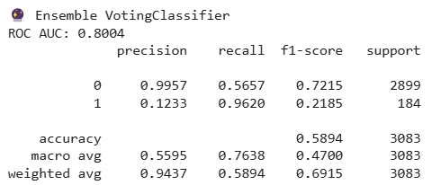
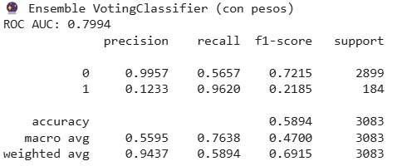
Iteracciones realizadas
OBJETIVO CLAVE: detectar fraude (recall + AUC)
SHAP-features Selection Model
Optimized SHAP-Selected Features Model

Slide 17
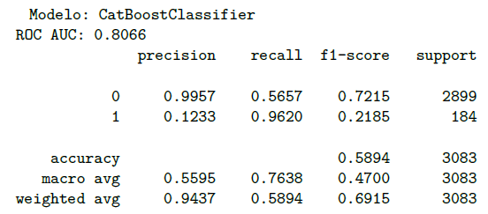
Resultados
Tras identificar las 7 variables más importantes con SHAP, reentrenamos CatBoost, XGBoost y LightGBM usando solo estas variables. Se evaluaron las predicciones en el conjunto de prueba reducido, analizando ROC AUC, precisión, recall y F1-score.
El modelo CatBoost Optimizado Original (con todas las variables) fue seleccionado por lograr el mejor desempeño en test:
ROC AUC: 0.8066
Recall: 96.2%
F1-score: estable frente a modelos reducidos.
Conclusión: Reducir variables no mejoró el desempeño; se mantiene el modelo completo.

Slide 18
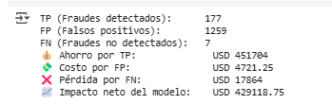
Implementación en el Negocio
Propuesta: El modelo CatBoost se integraría en el sistema de gestión de reclamaciones de la aseguradora. Cada nueva reclamación sería evaluada por el modelo en tiempo real o por lotes periódicos.
Flujo de Trabajo:
Se reciben los datos de una nueva reclamación.
Los datos se preprocesan de manera similar al entrenamiento del modelo.
El modelo CatBoost genera una puntuación de probabilidad de fraude para la reclamación.
Umbral: Se establecería un umbral de probabilidad (a determinar con el negocio) para clasificar las reclamaciones como de "alto riesgo" o "bajo riesgo" de fraude.
Las reclamaciones de "alto riesgo" se enviarían automáticamente para una revisión más exhaustiva por parte de analistas de fraude. Las reclamaciones de "bajo riesgo" seguirían el proceso normal.
Justificación:
Eficiencia: Permite enfocar los recursos de investigación en los casos con mayor probabilidad de fraude, optimizando el trabajo de los analistas.
Reducción de Pérdidas: La detección temprana puede prevenir pagos fraudulentos significativos.
Prácticas Similares: Empresas de seguros a nivel mundial utilizan sistemas similares basados en machine learning para priorizar investigaciones de fraude y optimizar sus procesos de reclamación.
Costo promedio de un fraude USD $2552 (Caso Colombia)
Costo por investigar falso positivo USD => 1200 / (20 * 8 * 2)
Total de fraudes detectados (TP) 154 Modelado final
Total de fraudes no detectados (FN) 30 Modelado final
Total de falsos positivos (FP) 1.056 Modelado final

Slide 19
Limitaciones
Future Work
Desbalance severo: Solo 6% de los casos son fraude, dificultando la predicción.
Faltan variables clave: No contamos con montos de reclamos, historial detallado ni geolocalización.
Optimización de modelos parcial: No se exploró exhaustivamente el ajuste fino de hiperparámetros.
Riesgo de sobreajuste: La técnica de SMOTE genera 17 veces más de muestras sintéticas que pueden no reflejar bien la distribución real.
Limitaciones del dataset: El dataset es de naturaleza simulada o muy limpia, lo cual podría hacer que el modelo tenga problemas al enfrentarse a datos reales con más ruido o inconsistencias.
Implementar técnicas avanzadas de balanceo, como SMOTEENN o ADASYN, que combinan sobremuestreo y limpieza de ruido.
Incorporar SHAP Values para entender el impacto individual de cada variable en las predicciones y LIME para explicaciones locales de predicciones individuales sospechosas.
Inyectar manualmente patrones de fraude sofisticado para hacer más robusto al modelo.
Entrenar de forma periódica con nuevos datos, dada la naturaleza cambiante de las tácticas de fraude.

Slide 20
Conclusiones
Recomendaciones
Solo 6% de los casos fueron etiquetados como fraude (FraudFound = Yes), generando una clara necesidad de técnicas de re-balanceo en el modelado.
0% de valores nulos tras limpieza, pero se detectaron y corrigieron errores de codificación (Accura, Nisson, Mecedes, Porche).
Eliminación de 1 registro duplicado y eliminación de valores inválidos (como "0" en MonthClaimed y DayOfWeekClaimed).
Más de 60 variables categóricas fueron correctamente codificadas (get_dummies), permitiendo su uso en algoritmos de Machine Learning de forma eficiente.
Variables derivadas como HighRiskProfile, ClaimLag, ExpensiveVehicle y WeekendClaim mostraron correlaciones diferenciadas con el fraude, confirmadas visualmente mediante gráficas de distribución y barplots.
Se trabajó con un split 60% entrenamiento / 20% validación / 20% test, asegurando representatividad de la clase minoritaria en todos los conjuntos (estratificación).
El modelo balanceado con RandomUnderSampler y RandomForest alcanzó un AUC de 0.811 en validación cruzada.
Se demuestra la importancia del preprocesamiento y de la creación de variables derivadas para aumentar la capacidad predictiva en problemas de negocio reales.
Para otros Business data analytics:
En problemas de fraude, priorizar métricas como Recall o AUC-PR (curva Precision-Recall) sobre simple accuracy.
Tener mucho cuidado con el sobremuestreo (como SMOTE), ya que puede crear un espejismo de buen rendimiento.
Si el tiempo lo permite, siempre realizar un ajuste de hiperparámetros para cada modelo.
Para el área de negocio:
Recomendar registrar más información relacionada con:
Montos de reclamaciones.
Tiempos entre eventos (accidente, reclamo, pago).
Historial de interacción del cliente (por ejemplo, cambios de dirección sospechosos, historial de cambios de póliza).
Implementar validaciones más estrictas al registrar reclamos fuera de horarios laborales o en fines de semana.

Slide 21

Gracias

